Slide 1
近期工作汇报
2018年6月13日
元培学院 傅智毅

Slide 2
Outline
任务：基于相似代码的代码补全
基本模型：Attention-based Encoder-Decoder Model
实验结果：c2c，java2java，java2c?
改进模型：Self-Attention（未完）

Slide 3
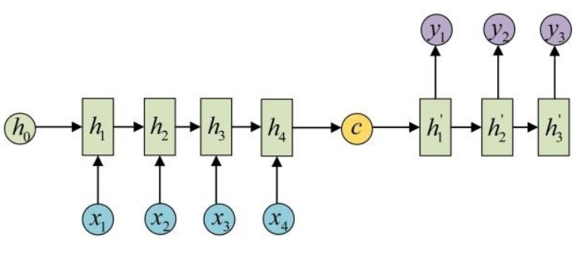
基于相似代码的代码补全
Idea：人可以根据例题解题，LSTM(RNN)应该也可以根据相似代码，辅助代码补全或代码生成。
处理逻辑：模型先“预览”相似代码，再将信息应用到代码补全的过程中。整个流程和Seq2Seq非常相似。

Slide 4
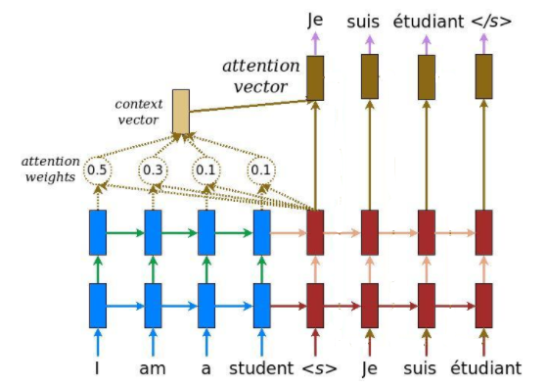
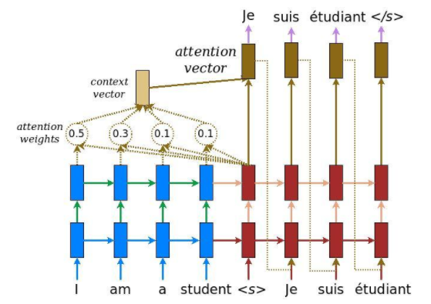
基于相似代码的代码补全
回顾Seq2Seq的train和test过程：
a) 训练时decoder部分对应代码补全
b) 测试时decoder部分对应代码生成

Slide 5
基于相似代码的代码补全
Seq2Seq的训练过程，decoder的行为对应代码补全：target output比target input多一个token，就是预测的下一个token。

Slide 6
Attention-based Encoder-Decoder Model
现在的Seq2Seq标配attention，所以本次实验考虑加上attention，模型配置如下：
Encoder：单层LSTM
Decoder：单层LSTM
Encoder：双向LSTM
Decoder：单层LSTM

Slide 7
实验数据POJ
数据集：POJ885类数据集，每类随机挑不同的文件对做相似代码对。训练集108K，测试集10K，验证集10K。只保留长度200以内。
预处理：
将所有的常量字符串替换为_CONST_STR_
将所有的常量数字替换为_CONST_NUM_
将测试集和验证集的target sequence随机截断（以防止预测的token全部是”}”或者”;”等，测试不准）
词表大小：source 7077，target 7064

Slide 8
实验数据JAVA
数据集：(少量)BigCloneBench数据集。训练集17K，测试集2K，验证集2K。SRC长度203，TGT长度300。
预处理：
将所有的常量字符串替换为_CONSTSTR_
将所有的常量数字替换为_CONSTNUM_
将测试集和验证集的target sequence随机截断（理由同POJ）
词表大小：source 296，target 13830
说明：BigCloneBench的数据集构建方式：每1个sample code对多个candidate code，这个小数据集里仅有42个samples。

Slide 9
实验结果POJ
实验 | Encoder 结构 | 学习率 | Bleu-4 | top1 accuracy 验证集 | top1 accuracy 测试集 | 词表大小 src/tgt
实验一 | 单向LSTM | 0.01 | 59.6 | 76.8% | 76.7% | 7077/7064
实验二 | 单向LSTM | 0.1 | 71.8 | 88.0% | 88.1% | 7077/7064
实验三 | 单向LSTM (cell size 300) | 0.5 | 74.3 | 90.0% 88.9% | 89.8% 88.6% | 7077/7064
实验四 | 单向LSTM | 0.01 | 59.9 | 77.5% | 77.0% | 4484/4504
实验五 | 单向LSTM | 0.1 | 71.5 | 88.0% | 87.9% | 4484/4504
实验六 | 双向LSTM | 0.01 | 60.2 | 77.8% | 77.6% | 7077/7064
实验七 | 双向LSTM | 0.1 | 72.0 | 88.1% | 87.9% | 7077/7064
实验八 LayerNorm & ResLayer | 单向LSTM (cell size 300) | 0.2 | 72.0 | 88.0% | 87.8% | 7077/7064
实验四、五的词表中，词频小于5的全部认为是<unk>
默认的cell size稍小，256
实验三效果最好，蓝色准确率其实是precision，即未统计<unk>和常量的结果

Slide 10
实验结果JAVA*(数据集没处理好)
实验 | Encoder 结构 | 学习率 | Bleu-4 | top1 accuracy 验证集 | top1 accuracy 测试集 | 词表大小 src/tgt
实验一 | 单向LSTM | 0.01 | 50.3 | 79.2% | 77.3% | 296/13830
实验二 | 单向LSTM | 0.1 | 86.0 | 96.3% | 95.2% | 296/13830
实验三 | 双向LSTM | 0.01 | 50.2 | 80.3% | 76.3% | 296/13830
实验四 | 双向LSTM | 0.1 | 85.5 | 96.3% | 94.3% | 296/13830
实验八 LayerNorm & ResLayer | 单向LSTM (cell size 300) | 0.2 | 91.3 | 97.7% | 97.1% | 296/13830
BigCloneBench数据集说明：若一类功能的code snippets里有n个samples，搜索匹配到m个相似片段，则有n*m/2对相似代码。
要做的应该是：n1+n2=n且m1+m2=m，用n1*m1对来训练，n2*m2对来测试/验证。

Slide 11
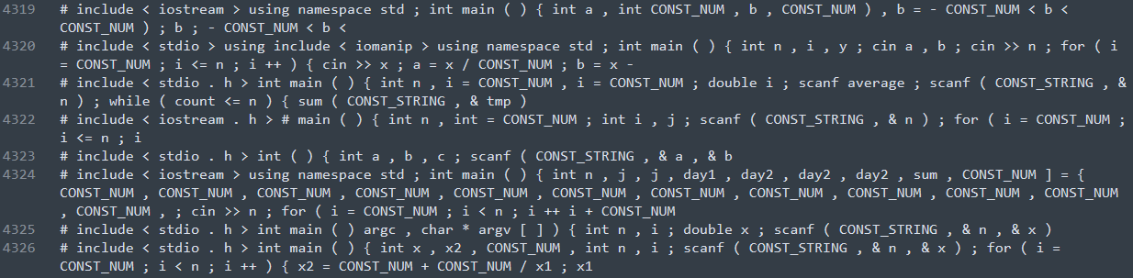
讨论
测试方式持疑：预测到_CONST_NUM_，结果也是_CONST_NUM_，这样的匹配到底算对算错？前面的accuracy中算对(还有<unk>和_CONST_STR_)。占比不大。

Slide 12
讨论
POJ的代码对主要是词法相似，会不会导致准确率“虚高”？
还需要在语法相似的数据集上验证，甚至跨语言(语义相似)
相似代码 输入代码 预测代码
# include < stdio . h >
int main ( ) {
int h , r , n ;
float pai ;
scanf ( CONST_STRING , & h , & r ) ;
pai = CONST_NUM ;
n = CONST_NUM / pai / r / r / h ;
printf ( CONST_STRING , ++ n ) ;
return CONST_NUM ; }
# include < stdio . h >
# include < math . h >
# define PAI CONST_NUM
int main ( int argc , char * argv [ ] ) {
int h , r , n ;
double v ;
scanf ( CONST_STRING , & h , & r ) ;
v =
// 后面的被截断了
// 未截断前最后一行确实是 v = PAI
# include < stdio . h >
# include < math . h >
int define PAI CONST_NUM
int main ( ) argc , char * argv [ ] ) {
int h , r , n ;
scanf v ;
scanf ( CONST_STRING , & h , & r ) ;
v = PAI
// 后面的被截断了

Slide 13
讨论
BigCloneBench数据集的构造方式：
先定functionality(10个)→人工找samples→用正则表达式去IJadataset2.0数据集匹配代码段→人工校验代码段是否具备该functionality→相似代码对
根据“Code Normalization”的方式对代码相似度评级：
去注释、空格、Tab → Type-1
替换所有常量为同一常量，自定义标识符替换 → Type-2
以行为计算单位，计算行相似度来分Type-3和Type-4
相似级别 | [0.0, 0.5) | [0.5, 0.7) | [0.7, 1.0]
相似度 | 弱Type-3 Type-4 | 中Type-3 | 强Type-3

Slide 14
相关实验及Baseline
门睿师兄的实验：
参考注释的代码补全(结构基本一致)：80%
单个LSTM的代码补全(Baseline)：
POJ104上67%
POJ885上收敛困难，还在调参

Slide 15
进一步实验
换数据集：
JAVA2C或C2JAVA：POJ8858中仅10类有JAVA代码且数量有限，可用数据集太小
换模型：
结合上dtr再加上word2vec？multi-layer加深网络?
正在做：结合Self-Attention

Slide 16
改进模型：Self-Attention
i
=
1
;
Encoder
Decoder
Attention
Vector
Context
Vector
Attention
Self-Attention
Vector
Attention weights
0.2
0.15
0.03
0.01
Self-Attention
…
int
i
=
1
short
a
=
…
}

Slide 17
谢谢大家！

